Slide 1
Güvenli Kod Geliştirme
Bünyamin DEMİR
bunyamindemir@gmail.com
www.owasp.org/index.php/Turkey
www.webguvenligi.org
31 Mart 2012

Slide 2
Konuşmacılar
Bünyamin Demir
  Symturk, Güvenlik Danışmanı
  OWASP/Türkiye Chapter Lead

Slide 3

Başarılı saldırıların %80’i uygulama seviyesini hedef almaktadır.
-Gartner
Otomatik araçlarla test ettiğimiz 12186 web uygulamasının %86’sı zor durumda.
-WebAppSec Konsorsiyumu

Slide 4
Yazılım Güvenliği - Kötü Yaklaşımlar
Personelimize güvenmeyeceğiz de kime güveneceğiz? (Uygulamacı bakış açısı)
Yapılandırma dosyaları ve veritabanlarına güven (Uygulamacı Yaklaşımı)
Tek bir metod ile girdi denetimi
Firewall’lar ile sistemlerimizi koruruz
  “Saldırganları uzak tutalım”
Kriptografi kullanımı yazılımın güvenliğini sağlar
  “Tüm verilerimizi şifreli saklıyoruz”
Yazılım ürünlerinin bittiğinde test edilmesi
  Saldır ve yamala (penetrate and patch)‏
Güvenlik özellikleri yazılımlarımızı güvenli kılar
  “Biz SSL kullanıyoruz”
  “Biz strong-authentication kullanıyoruz”
Güvenlik ortamlar (sunucular) yazılımları güvenli kılmaz.
  “Biz uygulamamızı izole ortamda tutuyoruz.”

Slide 5
En İyi Yaklaşım Modeli
Bilgi güvenliği konusu bir süreç gibi algılanmalı ve gerekli aktiviteler yazılım süreçlerinin her basamağına entegre edilmelidir.
Güvenlik açıklarının en etkin çözüm yöntemi girdi ve/veya çıktı denetimidir.
  Blacklisting her zaman bertaraf edilmeye mahkumdur.
  Whitelisting en mükemmel çözümdür, ömür boyu etkilidir.
Konuya odaklı güvenlik yoktur, mutlak güvenlik vardır
  Herkes kendi alanından sorumludur
  Herkes üstüne düşen görevi yapmalı
  Kimse kimseye güvenmemelidir

Slide 6
Geliştirme Sürecinde Güvenlik
Tasarım
Prensiplerinin
Uygulanması
Güvenlik
Kalıplarının
Uygulanması
Güvenlik
Gereksinimleri
Tespiti
Öğren ve
İyileştir
Güvenlik Denetimi
Tehdit
Analizi
Dış İnceleme
İhtiyaç Analizi
Tasarımın
Tamamlanması
Test Planlarının
Tamamlanması
Kodlamanın
Tamamlanması
Sunuş
Sunuş
Sonrası
Destek ve
Olay Müdahalesi
Dış
İnceleme
Geliştirici
Eğitimi
Güvenlik
Testleri
Geliştirilmesi
Güvenli Programlama Teknikleri
Kaynak kod incelemesi
Statik kod analiz araçları
Geçmiş
Zafiyetlerin
İncelenmesi
Notes:
Yukarıdaki şemada tipik bir geliştirme süreci ve bu süreç bağlamında gerçekleştirilebilecek güvenlik aktiviteleri görülmektedir.
Sayfanın düşey eksende ortasında soldan sağa doğru tipik bir geliştirme sürecinde yer alan aktiviteler verilmiştir. İhtiyaç analizi, tasarım, test planlaması, kodlama, sunuş ve sunuş sonrası aktiviteleri bu sırada gösterilmiştir.
Geliştirme sürecini gösteren çizginin altında ve üstünde ise güvenlik ile ilgili aktiviteler yer almaktadır. İhtiyaç analizi aşamasında güvenlik gereksinimlerinin tespit edilmesi, geliştirme ekibinin güvenlik konusunda temel eğitim almış olmasının sağlanması, benzer uygulama alanlarında farklı ekiplerin geliştirdikleri yazılımlardaki geçmiş zafiyetlerinin incelenmesi, güvenli tasarım prensiplerinin ve tasarım güvenlik kalıplarının uygulanması ve yazılımın tehdit modellemesinden geçirilmesi gibi çeşitli teknikler ihtiyaç analizi ve tasarım aşamasında uygulanabilmektedir.
Geliştirme aşamasından hemen önce tasarımın bağımsız bir kuruluş tarafından bağımsız incelemeye tabi tutulması, testler kapsamında güvenlik testlerinin de planlanması ve uygulanması, güvenli programlama tekniklerinin uygulanması, kaynak kodların kontrol altında tutulması ve analiz araçları ile güvenlik zafiyetlerine karşı sınanması ve penetrasyon testleri sunuş öncesinde uygulanabilecek tekniklerdir.
Yazılım projelerinde bu aktiviteler değerlendirmeli ve geliştirme sürecine entegre edilmesi mümkün olanlarının sürece dahil edilmesi sağlanmalıdır.

Slide 7




OpenSAMM
Yazılım geliştirmenin
tüm üst düzey konularını
adresler
Çok geneldir ve her ekibe
uyarlanabilir
Yönetim,Yapım,Doğrulama,Kurulum

Slide 8
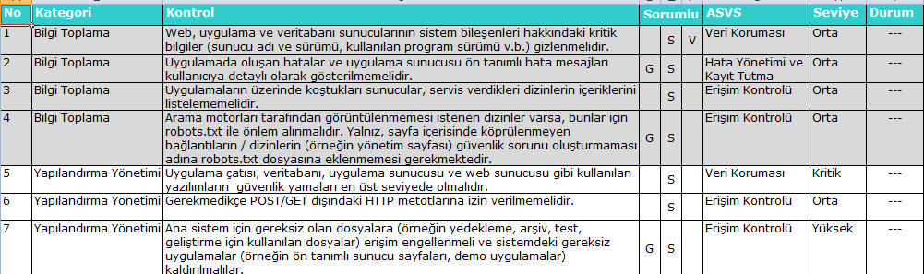
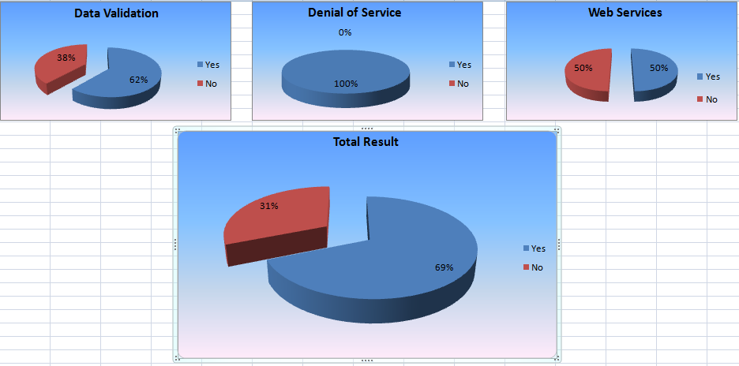
Web Uygulama Güvenliği Kontrol Listesi 2012
Web Uygulama Güvenliği Kontrol Listesi, web uygulamalarında bilgi güvenliği açısından gerçekleştirilmesi, aktif olması gereken kontrolleri içeren ve denetçi bakış açısıyla hazırlanmış olan bir dokümantasyon projesidir.
Dokümanın genel yapısı; her kontrol için bir Kategori, Sorumlu, ASVS kategorisi ve Risk Seviyesi şeklinde oluşturulmuştur.
code.google.com/p/wasclist

Slide 9




accountability
verification
architecture
policy
visibility
Assurance
World
patterns
metrics
threats
exploits
controls
assurance
pentest
completeness
impact
Risk
World
flaws
risks
attacks
scanning
vulnerabilities

Slide 10
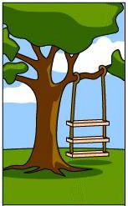

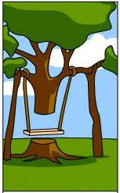



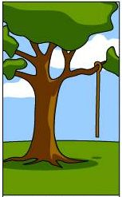
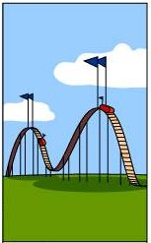
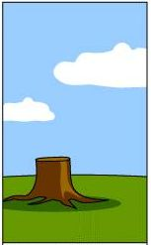
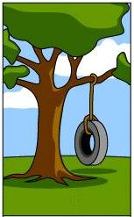
Neden Hata Yapıyoruz? - Bir Proje Hikayesi
Müşteri
Proje Yöneticisi
Analist
Programcı
Satıcı
Dokümantasyon
Kurulum
Ücretlendirme
Destek
Olması Gereken

Slide 11
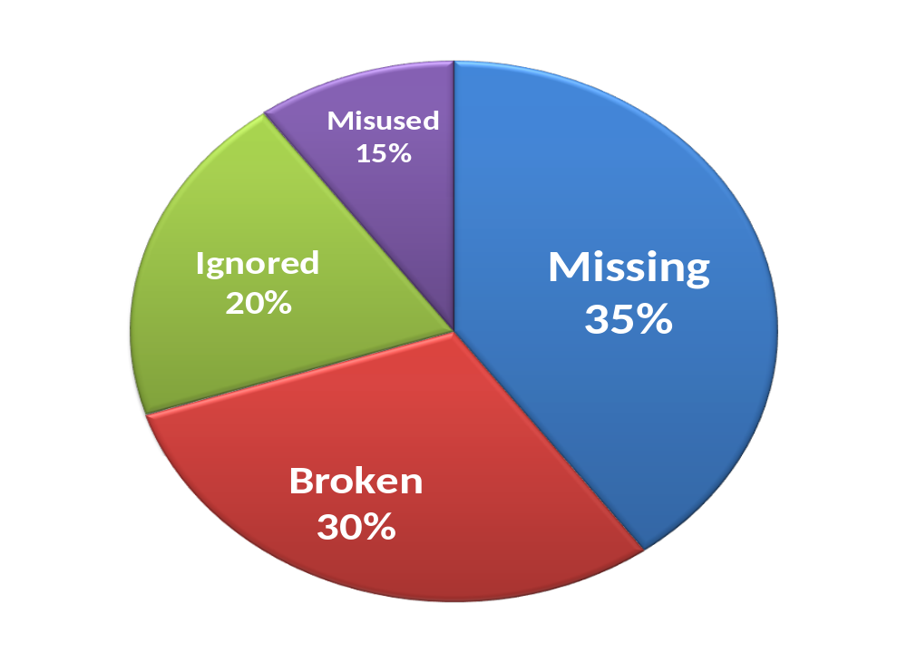
Zafiyetler ve Güvenlik Kontrolleri
Yapılmayan kontroller (%35)
Zayıf kontroller (%30)
Uygulamanın güvenlik kontrolleri var iken, devreye alınmayanlar (%20)
Yanlış kullanılan veya yapılandırılan kontroller (%15)

Slide 12

The OWASP Enterprise Security API ( ESAPI )
OWASP ESAPI – Misyon
Güçlü, güvenli ve basit güvenlik kontrollerinin her uygulama geliştiricisi ve her uygulama platformu için sağlanması.

Slide 13
ESAPI Nedir?
OWASP Topluluğu tarafından geliştirilen bir projedir.
Uygulama geliştiricilerinin, güvenlik problemlerinin giderilmesi için kullanılabilecekleri yardımcı kütüphanedir.
Uygulamaların güvenlik operasyonlarını sağlayabilmesi için bir arada sunulmuş sınıf ailesidir.
JAVA EE, .NET, Javascript, ASP, PHP, Python gibi için farklı sürümleri vardır.
Sadece JAVA EE uygulamalarında olmak üzere WAF (Web Uygulama Güvenlik Duvarı) özelliği vardır.
ESAPI’nin tüm sürümleri BSD lisansı altında dağıtılmaktadır.

Slide 14
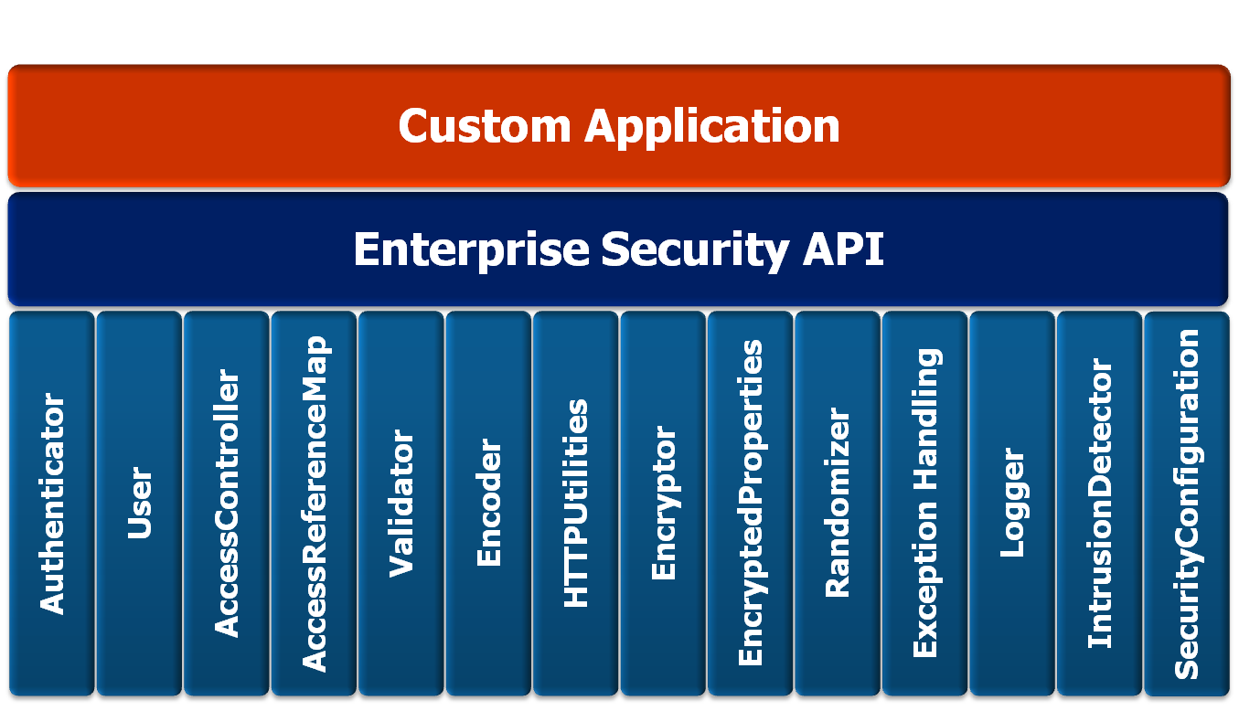
Uygulama Geliştirici İhtitaçları ve ESAPI

Slide 15
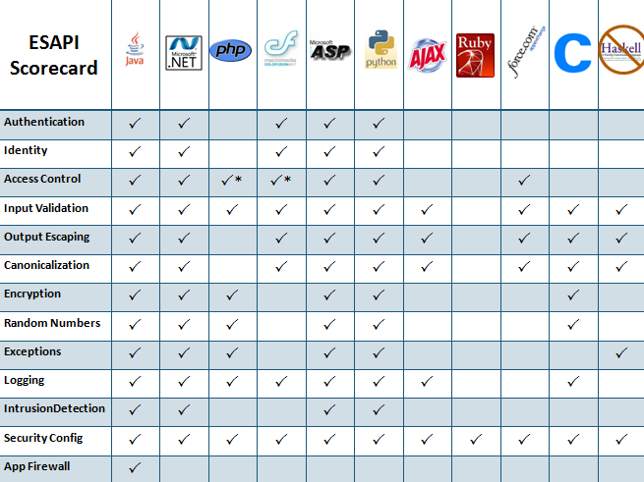

Slide 16
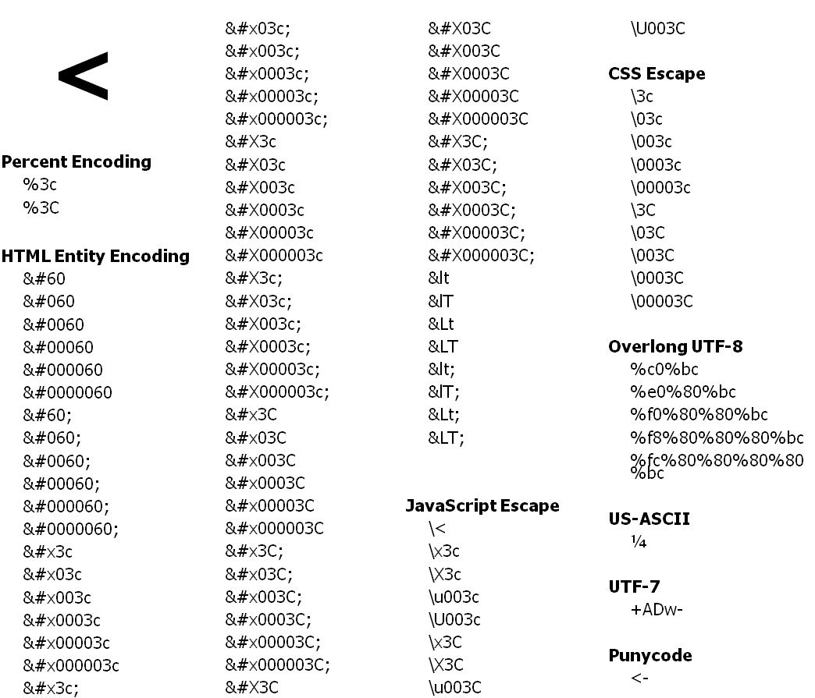
Girdi Denetimi Neden Zordur?
Simple Double Encoding
  < --> &lt; --> &#26;lt&#59 (double entity)
  < --> %3c --> %253c (double percent)
  etc...
Double Encoding with Multiple Schemes
  < --> &lt; --> %26lt%3b (first entity, then percent)
  < --> %26 --> &#25;26 (first percent, then entity)
  etc...
Simple Nested Escaping
  < --> %3c --> %%33%63 (nested encode percent both nibbles)
  < --> %3c --> %%33c (nested encode first nibble percent)
  < --> %3c --> %3%63 (nested encode second nibble percent)
  < --> &lt; --> &&108;t; (nested encode l with entity)
  etc...
Nested Escaping with Multiple Schemes
  < --> &lt; --> &%6ct; (nested encode l with percent)
  < --> %3c --> %&#x33;c (nested encode 3 with entity)
  etc...
  1,677,721,600,000,000 ways to encode <script>

Slide 17
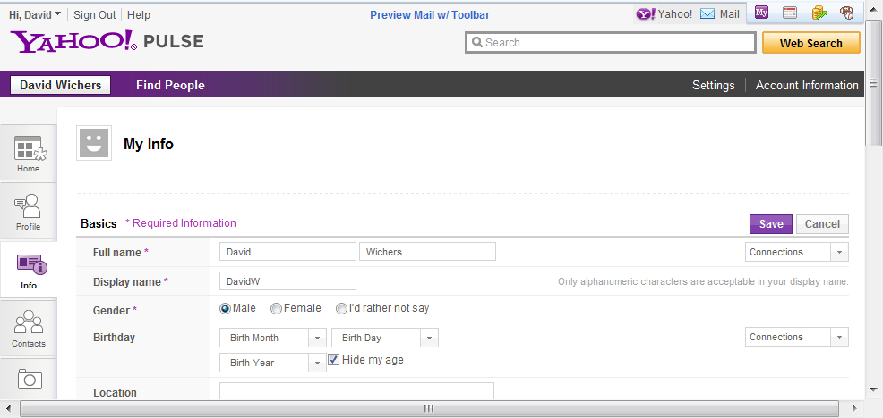

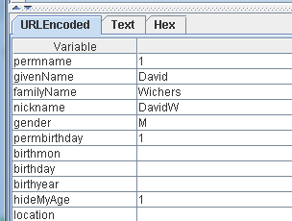
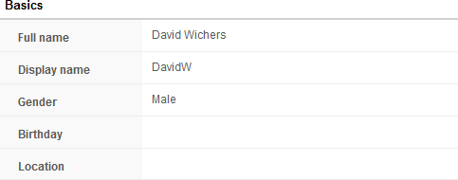
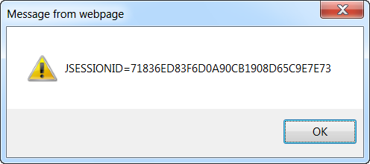
Sık Yaptığımız Hata – Tekerleğin Keşfi
XSS Zafiyeti - Test
<script>alert(document.cookie)</script>
<script>alert(document.cookie)</script>
<script>alert(document.cookie)</script>
or
?
- <number>

Slide 18
XSS Zafiyeti –Çözüm
Encodingden geçirilen kullanıcı girdisi
(Imagine this .jsp)
<Table>
<TR><TD>
Full Name:
</TD>
<TD>
<%=user.getFirstName()%>
<%=user.getLastName()%>
</TD>
<TD>
Display Name:
</TD>
<TD>
<%=user.getDisplayName()%>
</TD>
<Table>
<TR><TD>
Full Name:
</TD>
<TD>
<%=ESAPI.encodeForHTML(
user.getFirstName())%>
<%= ESAPI.encodeForHTML( user.getLastName())%>
</TD>
<TD>
Display Name:
</TD>
<TD>
<%= ESAPI.encodeForHTML( user.getDisplayName())%>
</TD>
Denetlenmemiş kullanıcı girdisi kullanımı

Slide 19
XSS Zafiyeti Önlemleri – Çıktı Denetimi
Kural #1: HTML Element Content
  ESAPI.encoder.encodeForHTML(input)
Kural #2: HTML Common Attributes
  ESAPI.encoder.encodeForHTMLAttribute(input)
Kural #3: HTML Javascript Data Values
  ESAPI.encoder.encodeForJavaScript(input)
Kural #4: HTML Style Property Values
  ESAPI.encoder.encodeForCSS(input)
Kural #5: HTML URL Attributes
  ESAPI.encoder.encodeForURL(input)

Slide 20
Oturum Sabitleme Zafiyeti (Session Fixation)
Oturum anahtarının saldırgan tarafından kullanıcıya kabul ettirilmesi
Kullanıcının başarılı oturum sağlaması sonucu oturum (session) anahtarının değiştirilmesi.
ESAPI.httpUtilities().changeSessionIdentifier()

Slide 21
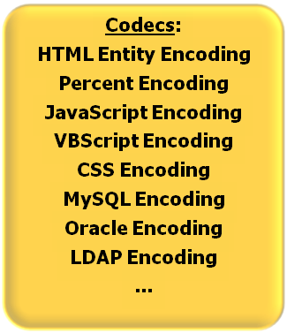
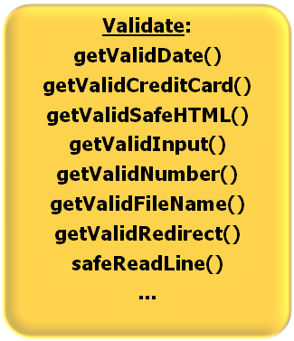


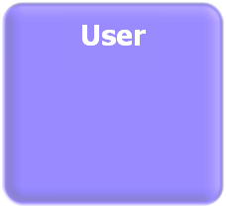
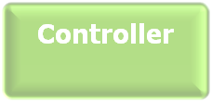


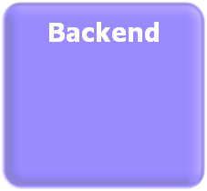
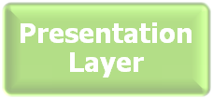
ESAPI - Input Validation
Any Encoding
Any Interpreter

Slide 22

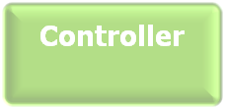




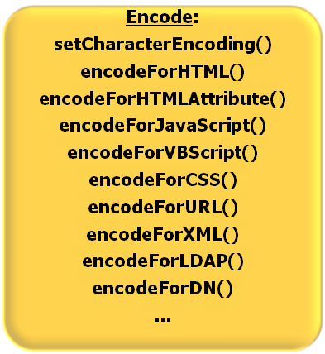

ESAPI – Output Encoding

Slide 23
Dikkat Edilmesi Gereken Java API’ları
System.out.println() -> Logger.*
Throwable.printStackTrace() -> Logger.*
Runtime.exec() -> Executor.safeExec()
Reader.readLine() -> Validator.safeReadLine()
Session.getId() -> Randomizer.getRandomString() (better not to use at all)
ServletRequest.getUserPrincipal() -> Authenticator.getCurrentUser()
ServletRequest.isUserInRole() -> AccessController.isAuthorized*()
Session.invalidate() -> Authenticator.logout()
Math.Random.* -> Randomizer.*
File.createTempFile() -> Randomizer.getRandomFilename()
ServletResponse.setContentType() -> HTTPUtilities.setContentType()
ServletResponse.sendRedirect() -> HTTPUtilities.sendSafeRedirect()
RequestDispatcher.forward() -> HTTPUtilities.sendSafeForward()
ServletResponse.addHeader() -> HTTPUtilities.addSafeHeader()
ServletResponse.addCookie() -> HTTPUtilities.addSafeCookie()
ServletRequest.isSecure() -> HTTPUtilties.isSecureChannel()
Properties.* -> EncryptedProperties.*
ServletContext.log() -> Logger.*
java.security and javax.crypto -> Encryptor.*
java.net.URLEncoder/Decoder -> Encoder.encodeForURL/decodeForURL
java.sql.Statement.execute -> PreparedStatement.execute
ServletResponse.encodeURL -> HTTPUtilities.safeEncodeURL (better not to use at all)
ServletResponse.encodeRedirectURL -> HTTPUtilities.safeEncodeRedirectURL (better not to use at all)

Slide 24
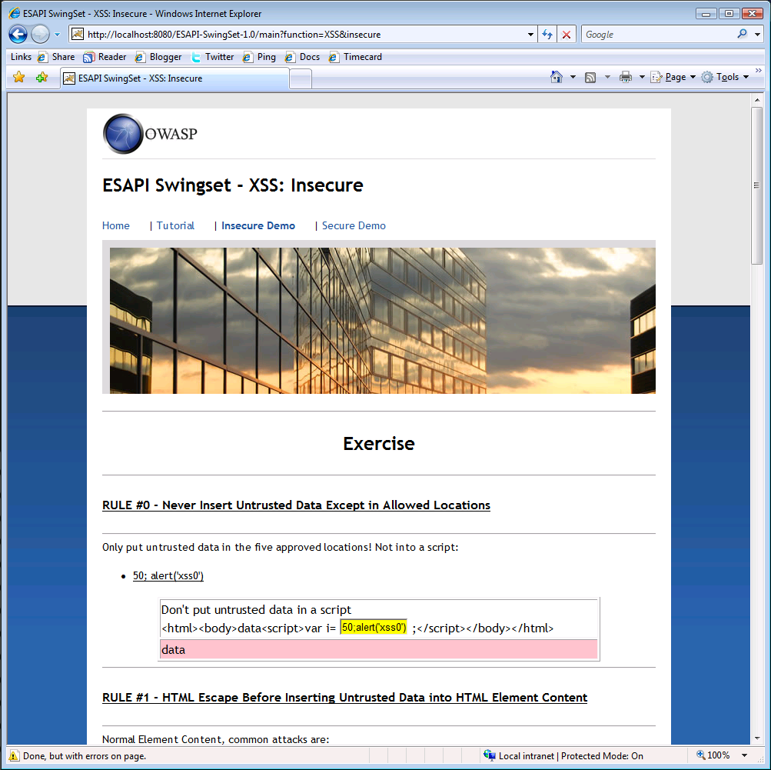
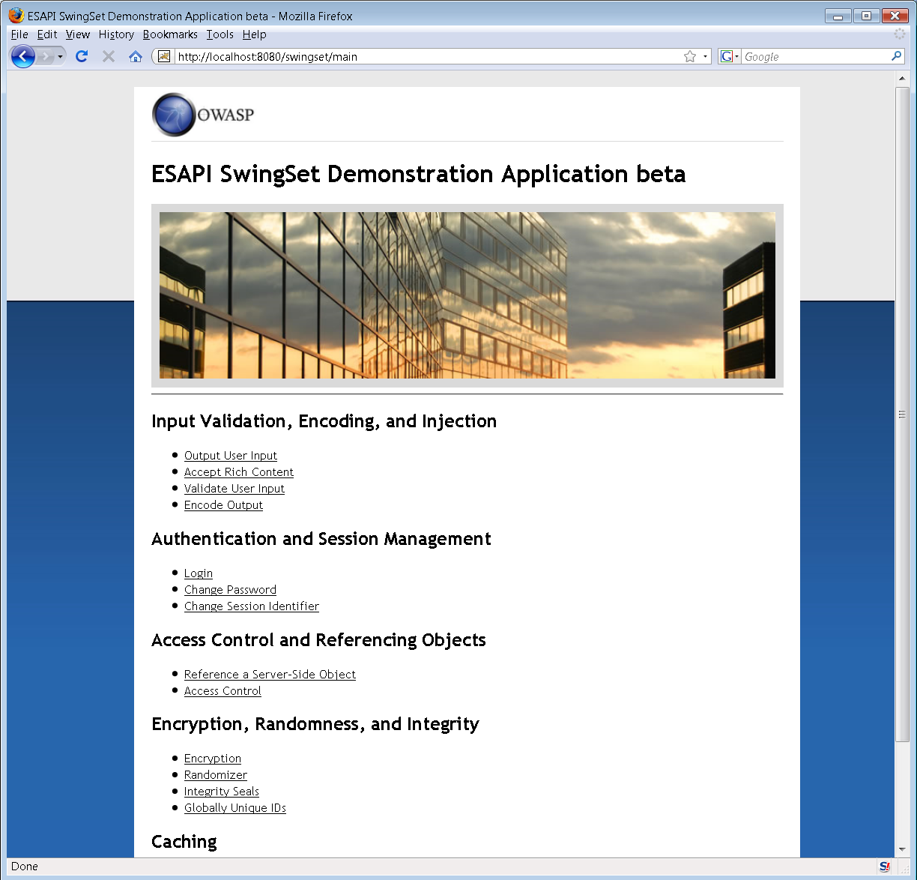
ESAPI Swingset

Slide 25
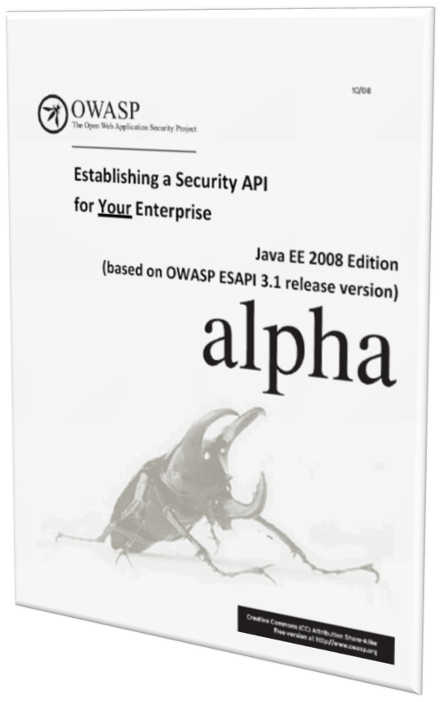
ESAPI Book!
http://www.owasp.org/images/7/79/ESAPI_Book.pdf

Slide 26
ESAPI - Linkler
  OWASP Home Page
    http://www.owasp.org
  ESAPI Project Page
    http://www.esapi.org
  ESAPI-Users Mailing List
    https://lists.owasp.org/mailman/listinfo/esapi-users
  ESAPI-Dev Mailing List
    https://lists.owasp.org/mailman/listinfo/esapi-dev

Slide 27
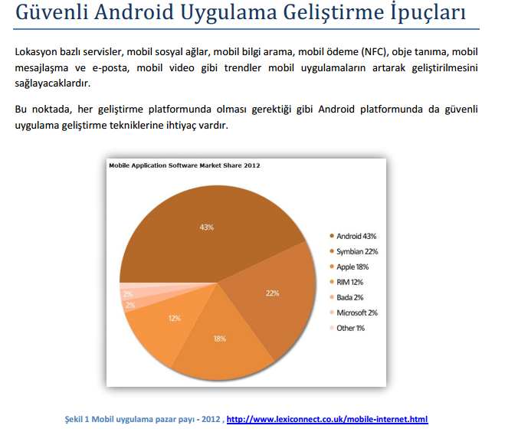
Duyuru: Güvenli Android Uygulama Geliştirme İpuçları
Androd geliştiricilerin kullanabileceği bir dökümandır.
Android uygulama geliştirme esnasında ve uygulamanın kullanımında, uygulama geliştirici tarafından sağlanması gereken güvenlik ipuçlarını barındırır.
http://www.webguvenligi.org/docs/Guvenli_Android_Gelistirme_Ipuclari.pdf

Slide 28


Teşekkürler!
www.webguvenligi.org
www.owasp.org
E-posta listesine kayıt olmak için
google: owasp turkey mail list

